Slide 1
Aplicación de la reingeniería de software
Universidad Politécnica de Cancún

Slide 2
Principales errores de la reingeniería de software
Cuando aplicamos la reingeniería de procesos, debemos entender que la revisión de los mismos debe ser fundamental y el rediseño radical. Si logramos esto, nuestras mejoras serán espectaculares con respecto al actual rendimiento, tales como: costos, calidad, servicio y rapidez.

Slide 3

Radical
Significa llegar hasta la raíz de las cosas:
No efectuar cambios superficiales.
Inventar maneras nuevas de realizar el trabajo

Slide 4

Espectacular
La reingeniería no es cuestión de hacer mejoras marginales o incrementales sino de dar saltos gigantescos de rendimiento.

Slide 5
Principales errores de la reingeniería
Universidad Politécnica de Cancún

Slide 6

Tratar de corregir un proceso en lugar de cambiarlo
En infinidad de ocasiones el equipo encargado de liderar la reingeniería de un software, teme realizar ajustes que no puedan corregir o controlar. Esto los lleva a no buscar nuevas maneras de realizar ciertos procesos.
Por ejemplo: Carga de incidencias en un sistema de nómina.

Slide 7

No concentrarse en los procesos
Muchas veces el equipo de trabajo se enfoca en obtener los resultados finales, sin tomar en cuenta las posibles variantes que el proceso pudiera tener. Esto provoca que el software a entregar no cuente con las características solicitadas y por ende la reingeniería se vea como un desperdicio de recurso.

Slide 8

Conformarse con resultados de poca importancia
En ocasiones, quien realiza la reingeniería de software, no esta totalmente comprometido con el objetivo que se desea. Esto provoca que maximice resultados de poca importancia y oculte los verdaderamente necesarios para la organización.

Slide 9

Limitar de antemano la definición del problema y el alcance del esfuerzo de la reingeniería.
Si la reingeniería ya fue aprobada, es necesario enfocar todos nuestros esfuerzos para entregar un producto de calidad. Muchos líderes de proyecto de reingeniería minimizan el esfuerzo y limitan el alcance que un proyecto debería tener. Esto genera que el usuario final no se percate del verdadero valor de la reingeniería.

Slide 10
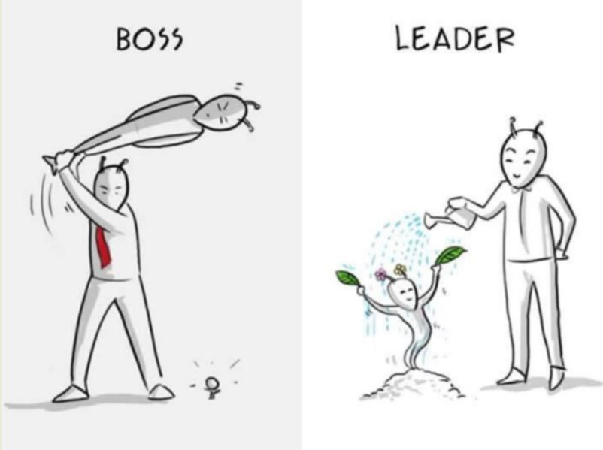
Confiar el liderazgo a una persona que no entiende la reingeniería
Si el líder no entiende la importancia de la reingeniería, simple y sencillamente está no funcionará. Existen muchas personas que no entienden que ciertos softwares deben actualizarse. Si este fuera el caso el proyecto de reingeniería no sería satisfactorio.

Slide 11

Escatimar los recursos destinados a la reingeniería
En innumerables ocasiones, el encargado de llevar a cabo la reingeniería, tiende a limitar los recursos que se han destinado a la misma. Esto provoca que los colaboradores realicen trabajos con equipos e infraestructura limitados, lo que a su vez provoca un ritmo de trabajo pesado.

Slide 12

Enterrar la reingeniería en medio de la agenda corporativa
Cuando una organización detecta que es necesaria la reingeniería y que se cuentan con los recursos óptimos para llevarla a cabo, el siguiente paso es poner manos a la obra. Lamentablemente muchos proyectos de reingeniería se quedan en esa etapa ya que, aunque consideran importante ese proceso no le ponen la debida atención.

Slide 13
No distinguir la reingeniería de otros procesos de mejora
Mejora de proceso
Reingeniería
Análisis de procesos actuales.
Definición de áreas de oportunidad.
Definición de estrategias de cambio.
Capacitación para el cambio.
Administración del cambio y mejora continua.
El objetivo principal de la reingeniería es ayudar a evitar problemas de inestabilidad en las aplicaciones.
Cuándo aplicamos la reingeniería, corregimos problemas de raíz.

Slide 14

Concentrarse solamente en el diseño
Para muchas personas el diseño es vital. Esto provoca que en muchas ocasiones en el proceso de reingeniería solo se “maquille” el sistema que se está trabajando. Al final la parte importante -el funcionamiento- no termina por ser el más idóneo.

Slide 15

Dar marcha atrás cuando se encuentra resistencia
Sería un grave error que, después de pasar por muchas situaciones para que el proceso de reingeniería se aplique, demos marcha atrás porque algunos usuarios se resisten al cambio. Recordemos que uno de los puntos primordiales para poder desarrollar un buen proyecto de reingeniería es el de tener la capacidad para lidiar con personas que se resisten al cambio.

Slide 16

Prolongar demasiado tareas importantes
Ya que estamos entrados en el proyecto de reingeniería, podríamos cometer el grave error de prolongar demasiado las etapas importantes del proyecto por miedo a lo que pueda suceder.

